Slide 1
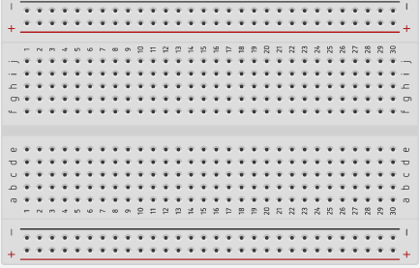
Breadboard fait par Émile

